Slide 1
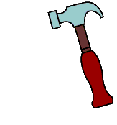
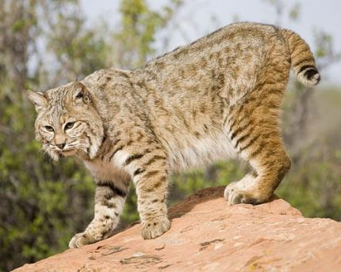
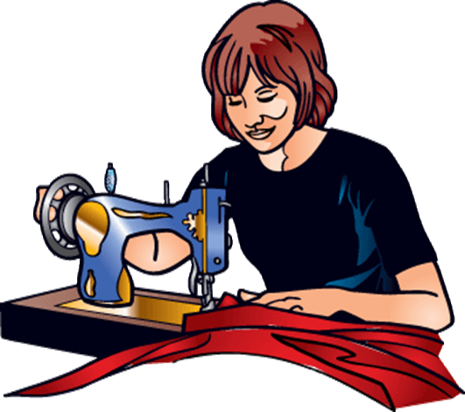
Запах
Запах
sklad
vůně, zápach
Рысь идёт
На мягких лапах,
Швея стачала
Юбку в швах,
Рысь добычи
Чует запах.
А сзади
Сделала запах.
obr. 4
obr. 5
obr. 6

Slide 2
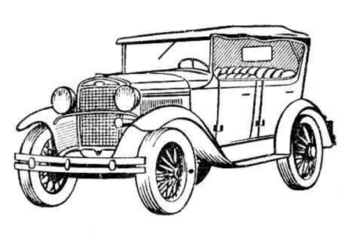
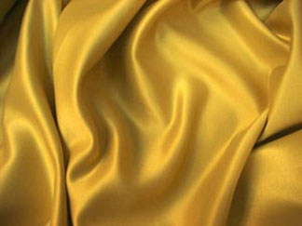
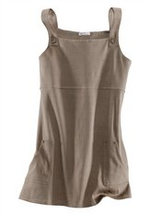
Атлас
Атлас
В путешествии помог
Приобрёл отец для нас
Замечательный атлас.
Атлас всех в стране
дорог.
obr.12
Из него сошьют рубашки
Для Андрюшки
Atlas kniha
И Наташки.
obr.13
obr.15
Atlas , druh látky
obr.14

Slide 3
Замок
Замок
zámek budova
Купив жене кольцо
в подарок,
Ворота он открыть не смог:
Дворецкий поменял
замок.
Сэр Генри возвращался
в замок.
zámek, klíč
obr.26
obr.
27

